Slide 1
Вінницький національний технічний університет
“Розробка мікропроцесорного вимірювача частоти”
Дипломна робота
зі спеціальності 7.05090101 – Радіотехніка
Керівник ДР – доц. каф. РТ, к.т.н. Семенов А.О.
Розробив студент гр. РТ – 14сп
Попов О.В.

Slide 2
Метою даної дипломної роботи є розробка мікропроцесорного вимірювача частоти.
Цифрові частотоміри представляють, мабуть, найчисленнішу групу серед цифрових вимірювальних приладів як в СНД, так і за кордоном. Ці прилади є високоточними, багатофункціональними вимірювальними приладами і знайшли широке застосування в самих різних галузях техніки.

Slide 3
Основні характеристики приладу
Діапазон частот: 0.01Гц…50МГц
Чутливість: 250 мВ
Живлення: 220 В
Автоматичне визначення діапазону вимірювання
Запам’ятовування останнього розультату

Slide 4
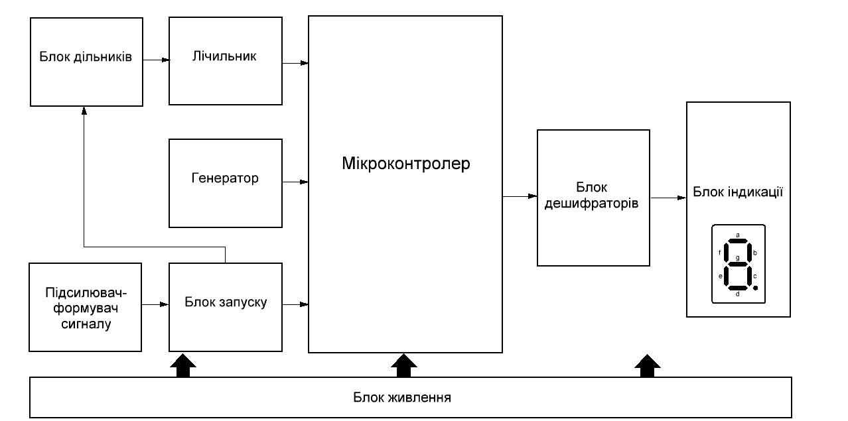
Структурна схема

Slide 5
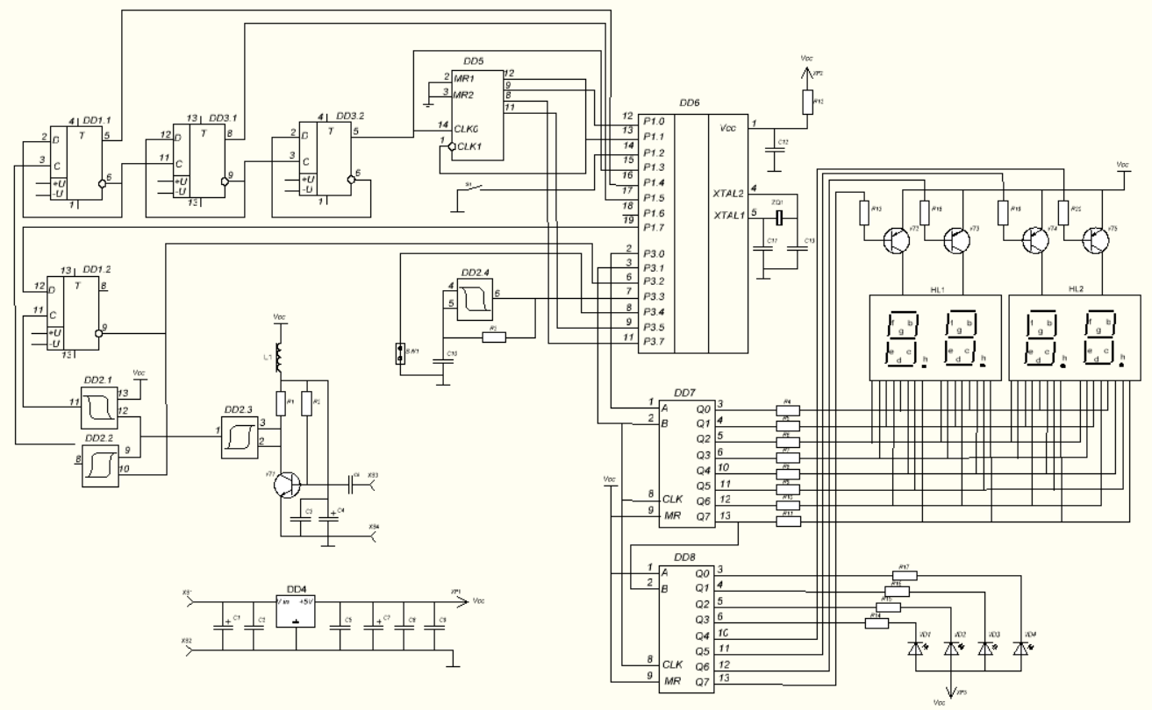
Схема електрична принципова

Slide 6
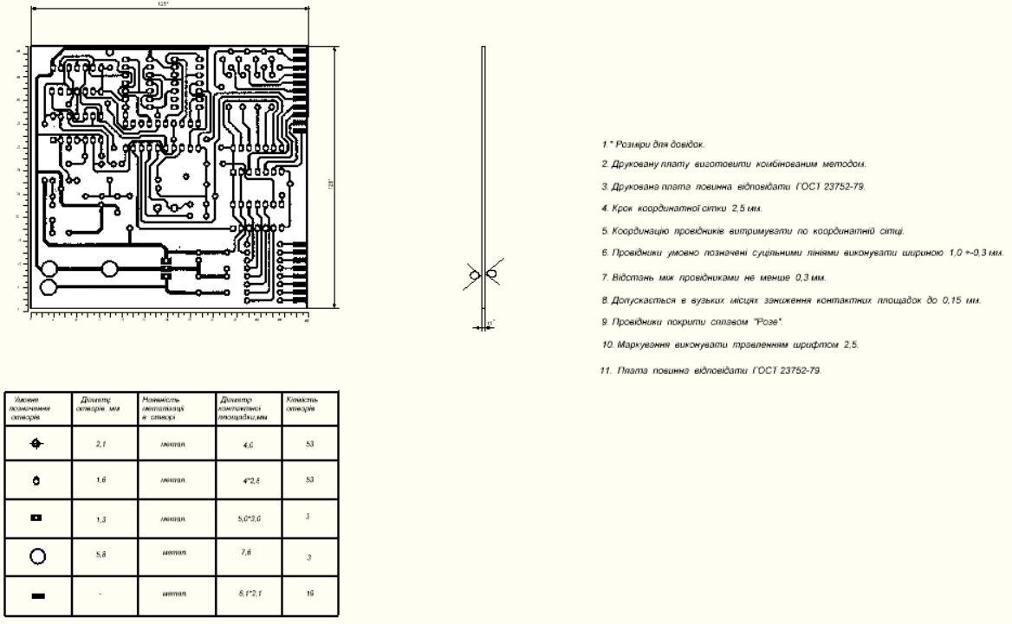
Плата друкована (основна)

Slide 7
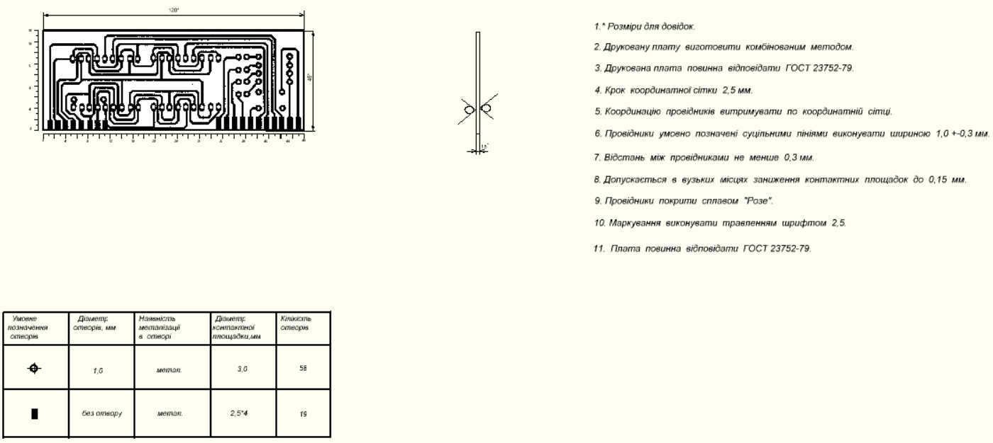
Плата друкована (індикація)

Slide 8
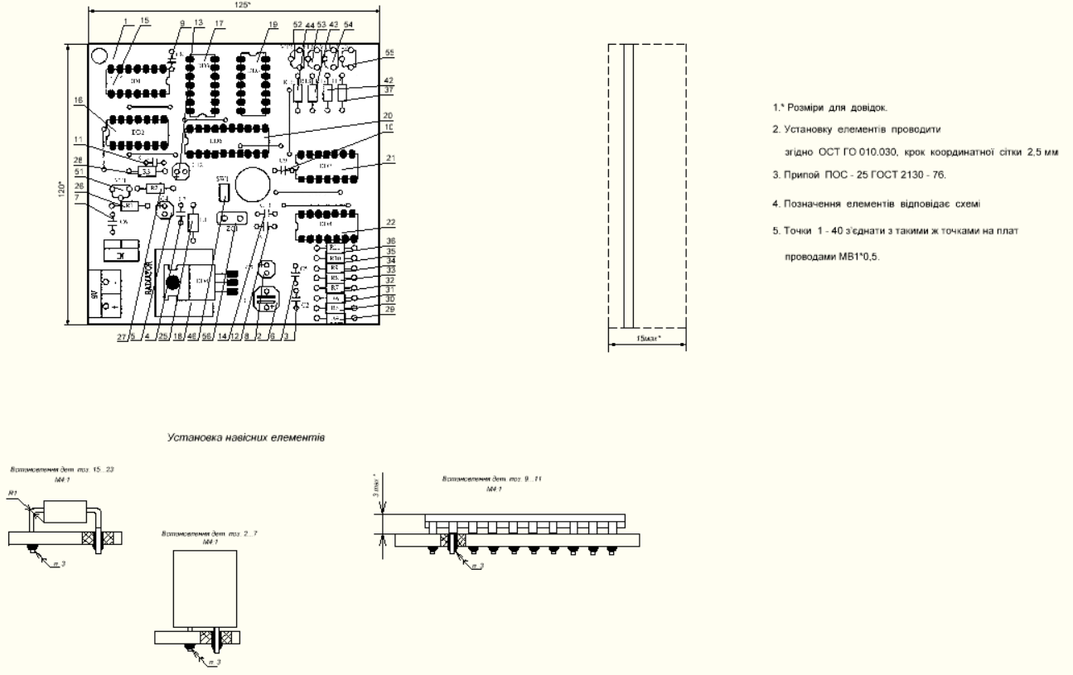
Складальне креслення (основне)

Slide 9
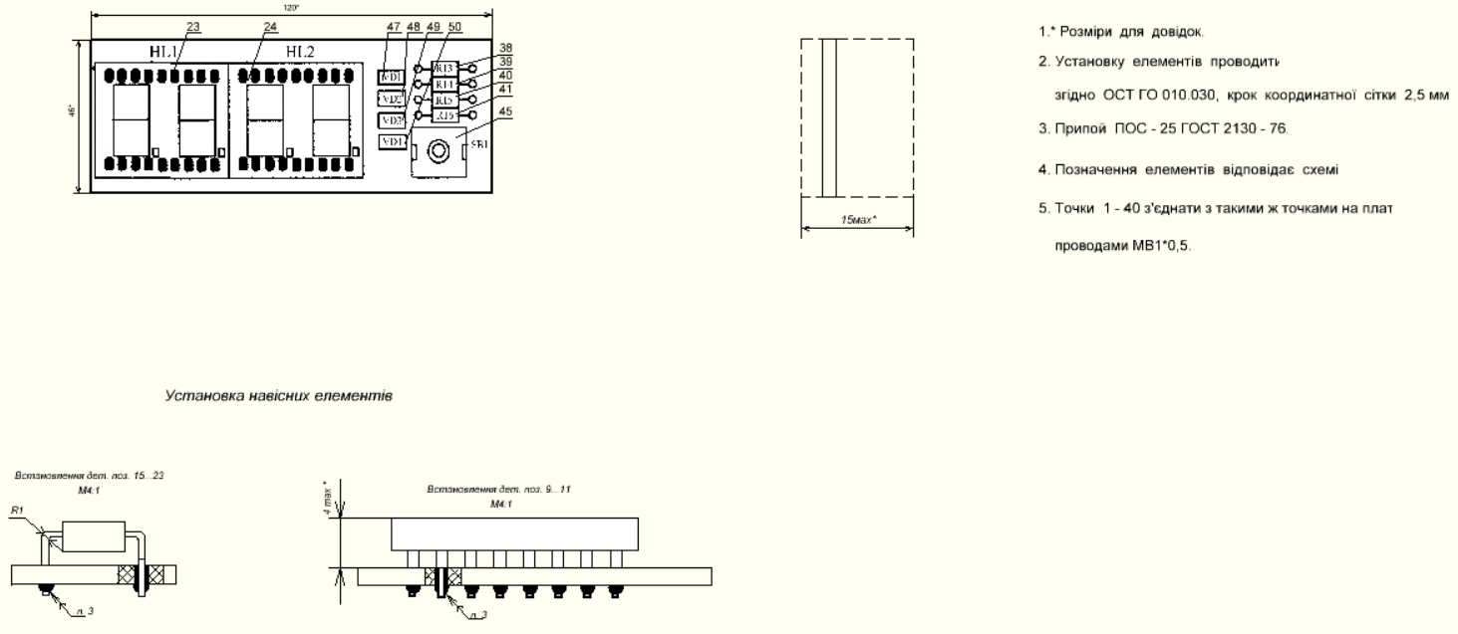
Складальне креслення (індикація)

